Slide 1
转化与化归思想
朝阳区线上课堂·高三年级数学
北京市朝阳外国语学校 陈琼慧

Slide 2
转化与化归思想基本内涵：
待解决的问题A
化归
容易解决的问题B
化归对象
化归目标
还原
问题B的解
问题A的解
正与反的转化
特殊与一般的转化
几何与代数的转化
函数、方程、不等式之间的转化

Slide 3
课前热身：
小结：体会正与反的转化，从集合的角度来看就是“补集”的思想.

Slide 4
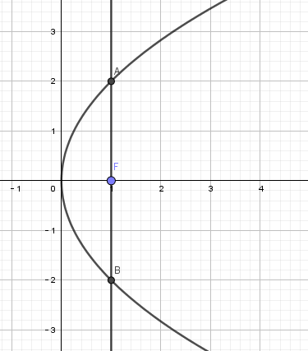
课前热身：
小结：体会特殊与一般的转化.

Slide 5
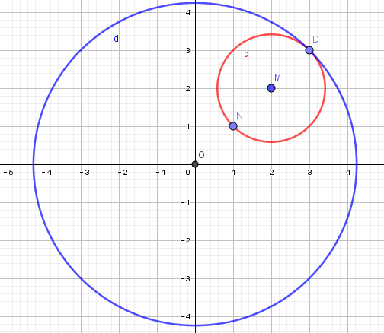
典型例题：
？

Slide 6
典型例题：
？
小结：“一题多解”实际上是通过不同的化归途径与转化思想实现同一目标的过程．
体会几何与代数的转化.

Slide 7
？

Slide 8
小结：体会函数与不等式的转化.

Slide 9
？

Slide 10
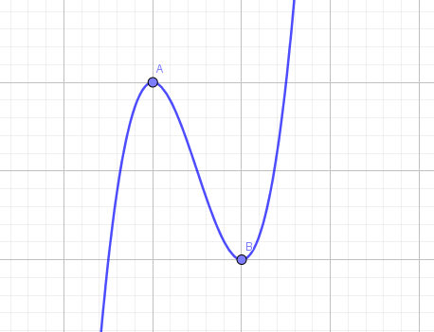

Slide 11
小结：体会函数、方程、不等式之间的转化.

Slide 12
归纳小结：
常见应用
基本原则
基本要素
正与反
特殊与一般
几何与代数
函数、方程、不等式
熟悉化原则
简单化原则
直观化原则
正难则反原则
转化什么，即转化的对象
转化到何处，即转化的目标
如何进行转化，即转化的方法

Slide 13
作业及拓展提升任务
(见文件夹)

Slide 14
谢谢您的观看
北京市朝阳区教育研究中心 制作

